Slide 1
머신러닝을 통한
독거노인 인구수 예측 서비스
Name
Phone
Email
남정한
010-2977-7118
wjdgks332@naver.com

Slide 2
CONTENTS
목차
01 기획 의도
02 개발 목표
03 개발 스케줄
04 업무분장표
05 기대 효과

Slide 3
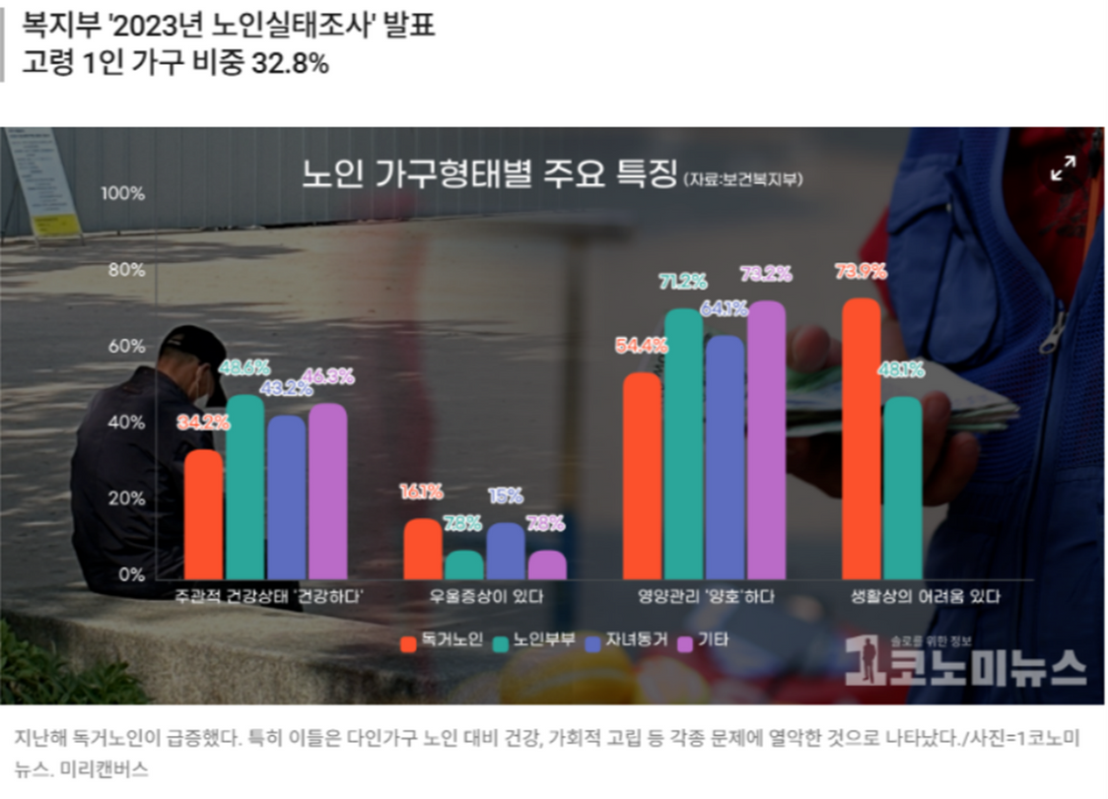
PLANNING INTENTION
기획 의도
독거노인의 심리적 안정감
열악한 환경과 건강상태

Slide 4
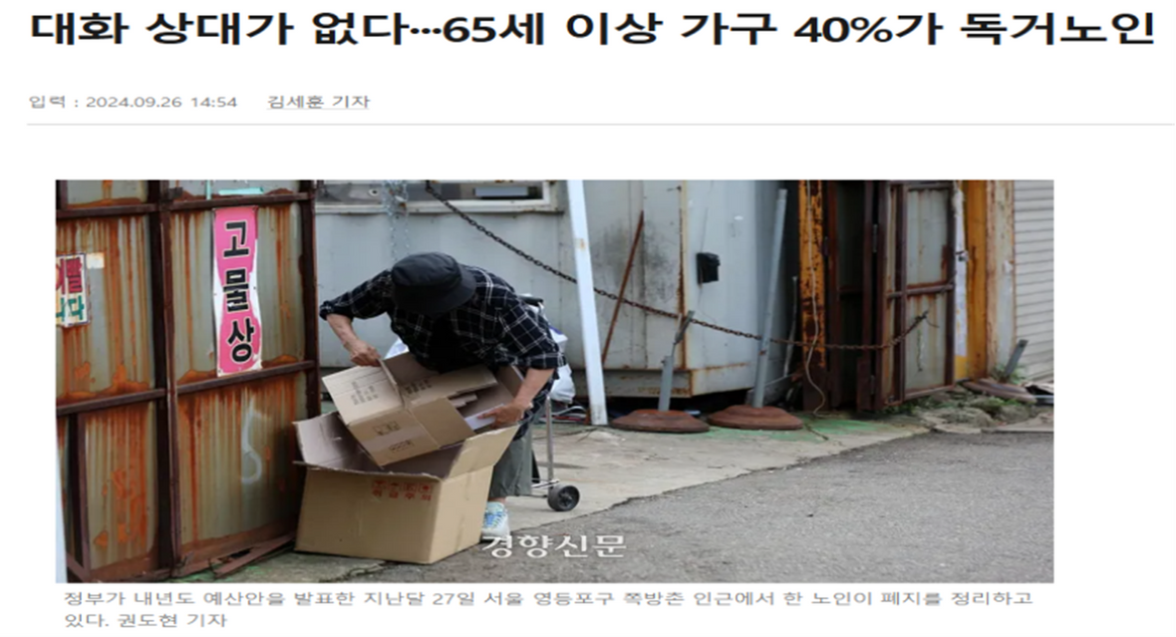
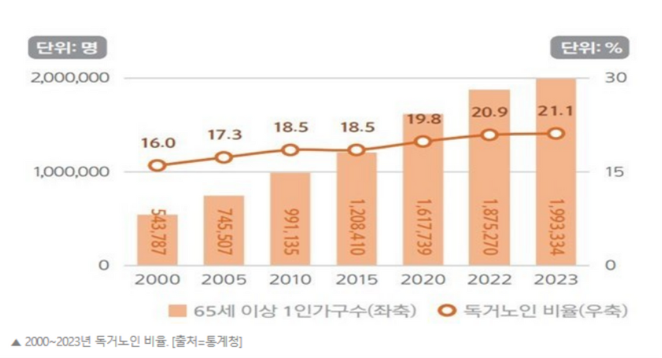
PLANNING INTENTION
기획 의도
독거노인에 대한 무관심으로 인한 사회적 고립
독거노인 문제에 대한 지속적인 관심과 지원 필요

Slide 5
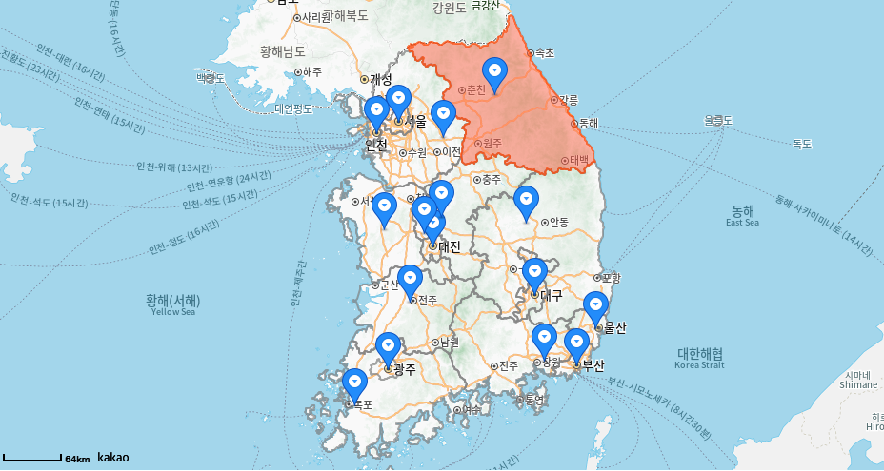
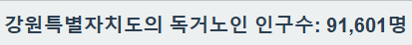
DEVELOPMENT GOALS
개발 목표
기능 1: 카카오맵으로 지역별 독거노인수 표현
카카오맵 api를 이용하여 각 지역별 독거노인수를 나타내는 지도를 구현
지도에 마커 표시, 각 마커에 좌표를 기반으로 독거노인수 데이터 매핑

Slide 6
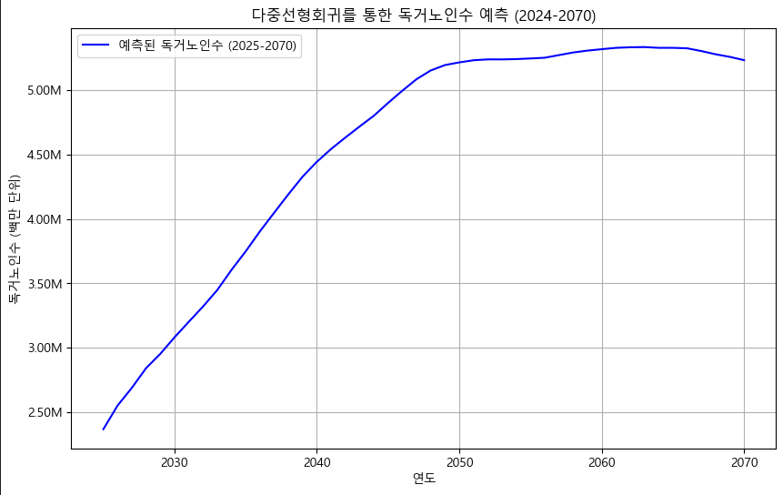
DEVELOPMENT GOALS
개발 목표
기능 2: 머신 러닝을 통한 미래 독거노인수 예측
다중선형회귀를 이용한 머신 러닝으로 2025년부터 2070년 까지의 독거노인수를 예측
독립 변수(총 인구수, 인구 성장률, 독거노인수(2000-2024), 노인 인구, 노령화 지수)와 종속 변수(독거노인수) 간의 관계를 모델링하고, 예측 값과 실제 값의 차이를 비교하여 모델의 정확성 파악

Slide 7
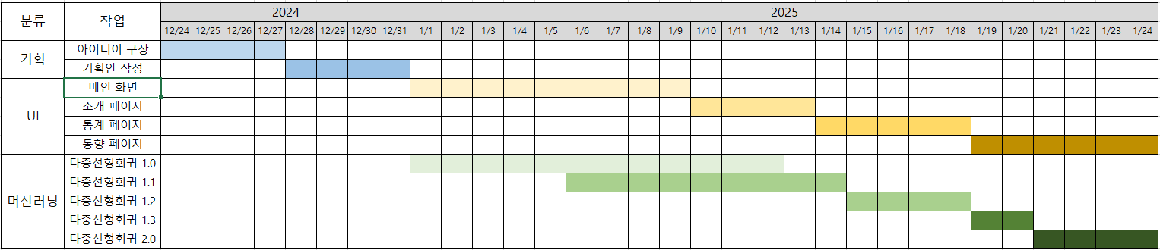
DEVELOPMENT SCHEDULE
개발 스케줄

Slide 8
WORK DIVISION TABLE
업무분장표
 | 역할
공통 | 데이터 수집, 데이터 전처리, UI개발
남정한 | 다중선형회귀(머신러닝)를 통한 독거노인 인구변화 예측(matplotlib으로 인구 변화 그래프 표현), 카카오맵 api 활용 및 시각화(지도위에 마우스를 올려 놓으면 독거노인 인구수 표시)
배준혁 | 독거노인 수, 교육 수준, 소득수준 등을 변수로 입력하여 우울증 여부를 예측​
이소원 | 피어슨 상관계수를 활용한 변수 간 상관관계 계산 후 결과를 히트맵으로 시각화

Slide 9


EXPECTED EFFECT
기대 효과
사회적 인식 제고
독거노인들이 겪고 있는 어려움과 고립 문제에 대한 관심을 유도

Slide 10


EXPECTED EFFECT
기대 효과
정책 및 복지 시스템의 개선
정부와 관련 기관이 사회 복지 정책을 더욱 효율적으로 설계

